Slide 1







Programa de Mantenimiento
de Locales Educativos 2024

Slide 2

Asistencia Técnica para responsables de mantenimiento etapa de ejecución de acciones
Febrero 2024

Slide 3

Objetivo
Capacitar a los responsables de mantenimiento en la etapa de ejecución de las acciones de mantenimiento por las intervenciones de mantenimiento 2024.

Slide 4



BLOQUE I
Presentación

Slide 5




Programa de Mantenimiento de Locales Educativos
Es un programa de subvención directa que ejecuta todos años el PRONIED para el mejoramiento de las instituciones educativas. Consiste en la transferencia de recursos para el mantenimiento de los colegios y mantenimiento de bicicletas entregadas en la intervención Rutas Solidarias.
  Para la Unidad de Gestión Educativa Local Santa:
S/
2024-1
Regular
1 758 600.00
386
2023-0 Complementario
2023-1
Regular

Slide 6


Ejecución de acciones
Actores y responsabilidades
PRONIED
UGEL/DRE
IIEE
UGM - MAP
Brinda asistencia y capacitación.
Fortalecimiento de competencias.
Reportes y alertas.
Responsable
Mantenimiento
&
Comisión Responsable
Elaborar la Ficha de Acciones de mantenimiento(FAM)
Registrar Panel de Culminación de Acciones.
Con la Comisión Responsable ejecutar el mantenimiento: contratación y pagos.
EspecialistaUGEL
&
Apoyos
Colaborar en el aspecto técnico.
Supervisar el uso de recursos en la jurisdicción.
Unidad Zonal
Réplica de capacitaciones.
Visita a locales educativos.
Monitorear la ejecución: contratación y pagos.
Supervisar el uso de recursos del mantenimiento en la IE.
CONEI

Slide 7
BLOQUE II
Marco Normativo

Slide 8


Asistencia técnica
¿Qué es el mantenimiento ?
El mantenimiento es el proceso que comprende todas las acciones que se ejecutan de forma periódica para prevenir, evitar o neutralizar daños y/o el deterioro de las condiciones físicas originadas por el mal uso o desgaste natural de la infraestructura de los locales educativos, con el fin de garantizar su periodo de vida útil y/o prolongar la misma.

Slide 9
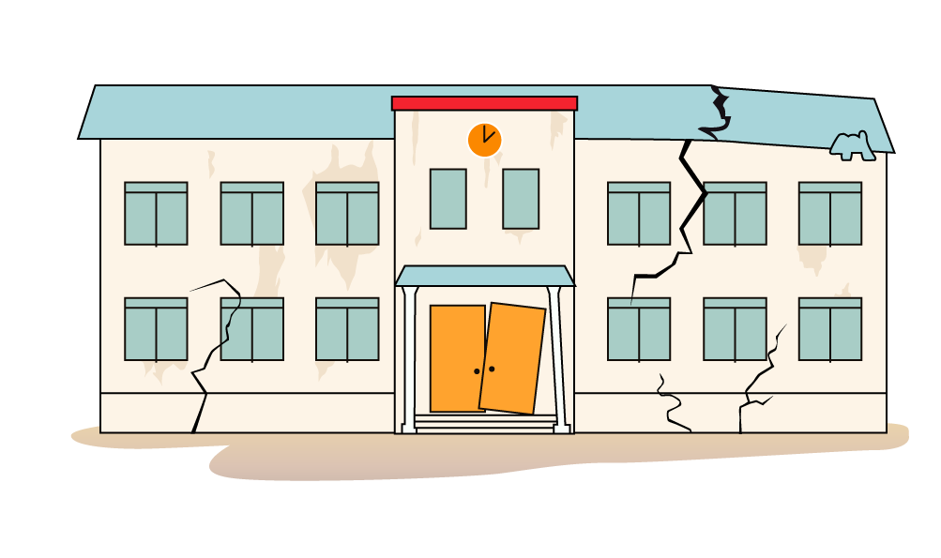
Asistencia técnica
Tipos de deterioro
Por falta de mantenimiento de la infraestructura
Por desgaste natural del paso del tiempo
Por accidentes
Por uso inadecuado
Por factores ambientales o eventos climáticos excepcionales

Slide 10

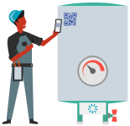
Asistencia técnica
Tipos de mantenimiento
Mantenimiento preventivo
antes del desgaste o de ocurrir la falla.
Mantenimiento correctivo
después de sucedidas las deficiencias en las edificaciones.

Slide 11
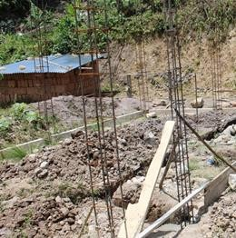
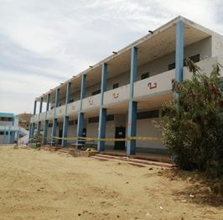
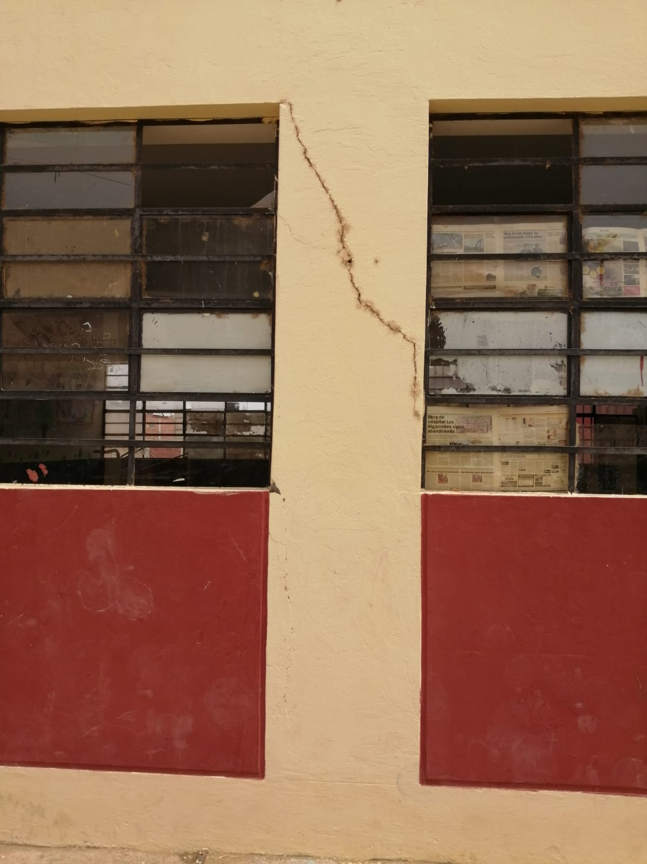
Asistencia técnica
Acciones que no deben ser consideradas como mantenimiento
Acciones que impliquen la construcción de
Acciones en inmuebles declarados inhabitables
por Indeci.
Acciones que puedan ocultar los rastros
visibles de una deficiencia estructural.
nuevos ambientes o la modificación
estructural de uno ya existente.

Slide 12





Asistencia técnica
Actualización de la FAM
Acciones de mantenimiento
Para el año 2024, la sección de acciones de la Ficha de Acciones de Mantenimiento ha cambiado, la nueva organización se detalla a continuación:
Acciones preventivas
Acciones correctivas
Adquisición e instalación
MANTENIMIENTO PREVENTIVO
REPARACIÓN
REPOSICIÓN
ADQUISICIÓN
INSTALACIÓN
Son acciones que permiten un funcionamiento adecuado.
Es restaurar un elemento que presenta fallas por desgaste.
Es reemplazar un elemento que no se puede reparar.
Es la compra de un elemento específico para el servicio educativo.
Es comprar uno o varios elementos y colocarlos en un lugar fijo.
Por ejemplo:
Limpiar un Tanque elevado de PVC
Por ejemplo:
Una puerta de madera
Por ejemplo:
Una luminaria quemada
Por ejemplo:
Mobiliario para EBR, tachos, señaléticas
Por ejemplo:
Rejas de seguridad para ventanas, puertas, ventanas

Slide 13
Marco Normativo
Actores y Responsabilidades
R.M. N°679-2023-MINEDU
Comisión Responsable o la que haga sus veces: Es la comisión que se conforma en las instituciones educativas y cumple las funciones establecidas en el numeral 8.6 de la Norma Técnica General. Para las Instituciones Educativas públicas de Educación Básica, esta corresponde al Comité de gestión de condiciones operativas, que se conforma según los integrantes y funciones establecidas en la Resolución Ministerial N° 189-2021-MINEDU
Comisión Responsable
Responsable Mantenimiento
5.5. Programación de acciones del mantenimiento 2024
Inciso 5.5. a) de la Norma Técnica del Programa 2024
Inciso a) de la Norma Técnica del Programa 2024
El responsable de mantenimiento del local educativo, en coordinación con la Comisión Responsable o la que haga sus veces, elabora, registra y envía para verificación a la UGEL la Ficha de acciones de mantenimiento (FAM), de acuerdo al formato del Anexo N° 3. Ficha de acciones de mantenimiento

Slide 14
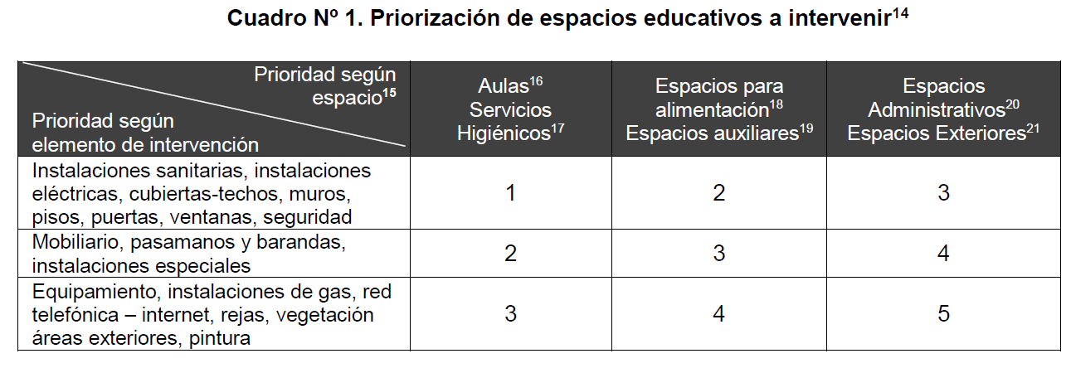
Marco Normativo
Comisión Responsable
5.5. Ejecución de acciones del mantenimiento 2024
Inciso 5.5. a) de la Norma Técnica del Programa 2024
Inciso c) de la Norma Técnica del Programa 2024
En la programación de acciones de mantenimiento de la infraestructura educativa, se debe considerar el orden de prioridad según el elemento de intervención en la FAM y espacios con los que cuenta el local educativo, de acuerdo a lo señalado en el Cuadro Nº 1
Responsable Mantenimiento

Slide 15















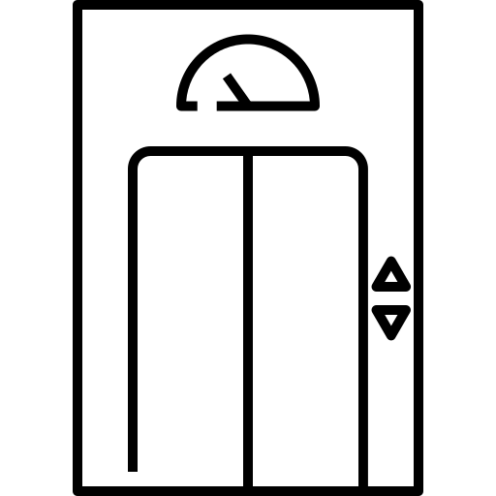


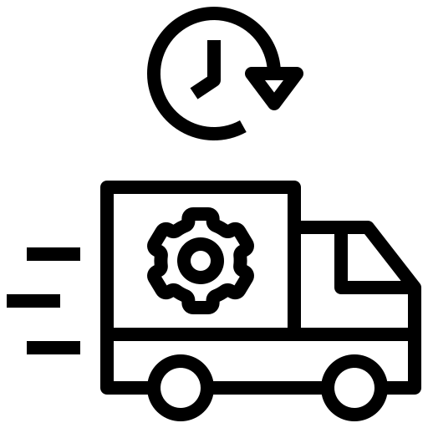
Asistencia técnica
La Ficha de Acciones de Mantenimiento (FAM) es el instrumento que los responsables de mantenimiento de cada institución educativa registra en el sistema Mi Mantenimiento para programar las acciones permitidas en las que se empleará la subvención económica dentro del marco normativo vigente para el programa en el período 2024-1.
01. INSTALACIONES SANITARIAS
04. MUROS
07. VENTANAS
09. MOBILIARIO
12. EQUIPAMIENTO
15. REJAS
RUTAS SOLIDARIAS
18. RUTAS SOLIDARIAS
PRIORIDAD 01
PRIORIDAD 02
PRIORIDAD 03
SOLAMENTE PARA LOCALES BENEFICIARIOS DE ESTE RUBRO
02. INSTALACIONES ELÉCTRICAS
05. PISOS
08. SEGURIDAD
10. PASAMANOS Y BARANDAS
13. INSTALACIONES DE GAS
16. VEGETACIÓN EN ÁREAS EXTERIORES
11. INSTALACIONES ESPECIALES
14. RED TELEFÓNICA -INTERNET
03. CUBIERTAS - TECHOS
06. PUERTAS
17. PINTURA
19. TRANSPORTE
REQUIERE AUTORIZACIÓN DE LA UGEL/DRE

Slide 16






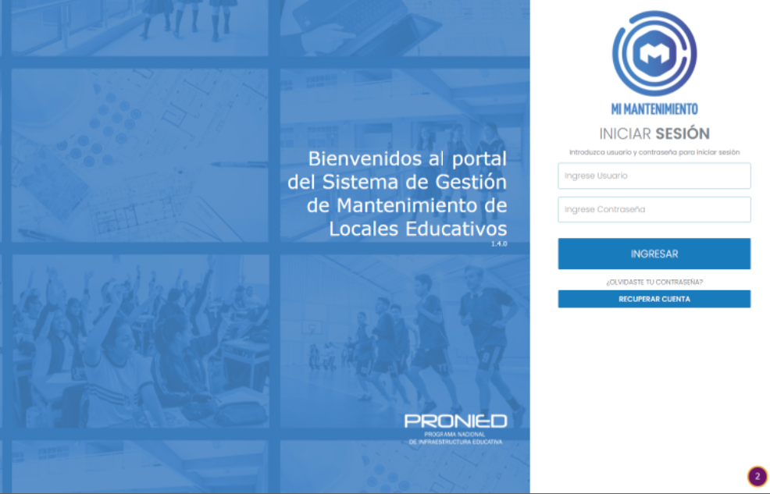
Programación de acciones
¿Cómo gestionar acciones de mantenimiento?
Diagnóstico de infraestructura
Priorización de acciones
Requerimiento técnico de acciones a ejecutar
Evaluación del requerimiento
Registro de la FAM en el sistema Mi Mantenimiento
Identificación de problemas y solicitud de evaluación de expertos.
Por ejemplo, técnico albañil, electricista, etc.
Según factores climáticos:
- Fenómeno El Niño
- Lluvias
Ficha de Acciones de Mantenimiento (FAM)
Por la UGEL y conforme con la priorización de acciones

Slide 17


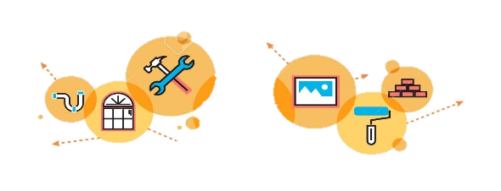


Programación de acciones
Luego de la verificación de la FAM
2024
Verificada
FAM
verificada
Activación de cuenta del BN
Inicio de
ejecución

Slide 18
Marco Normativo
Actores y Responsabilidades
R.M. N°679-2023-MINEDU
5.6. Ejecución de acciones del mantenimiento 2024
Inciso 5.6. a) de la Norma Técnica del Programa 2024
Inciso a) de la Norma Técnica del Programa 2024
El responsable de mantenimiento, en coordinación con la Comisión Responsable o la que haga sus veces, contratan los servicios de ejecución de mantenimiento conforme a lo dispuesto en la FAM aprobada y de acuerdo a lo establecido en el Instructivo Técnico aprobado por el PRONIED.
Comisión Responsable
Responsable Mantenimiento

Slide 19
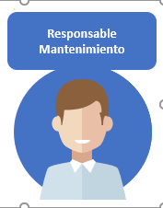

Marco Normativo
Cambio de acciones en la ejecución
R.M. N°679-2023-MINEDU y R.M. N°557-2020-MINEDU
Ejecución de acciones de mantenimiento
Cuando en la ejecución de acciones, se den variaciones respecto a las acciones o el monto programado en la FAM por factores que no pudieron ser previstos en la etapa de programación, se deberá coordinar con la UGEL para proceder con la ejecución de las acciones respectivas en esta etapa.
Responsable Mantenimiento
Especialista de infraestructura
UGEL
coordina

Slide 20


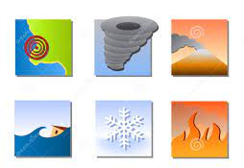


Marco Normativo
Motivos para sustentar cambio de acciones
R.M. N°679-2023-MINEDU y R.M. N°557-2020-MINEDU
Nuevas necesidades como consecuencia de situaciones no previstas como fenómenos naturales u otros.
Las acciones de mantenimiento programadas se están atendiendo con recursos de otras fuentes de financiamiento.
Limitaciones para la adquisición o traslado de materiales o para la contratación de servicios.
Importante: los sustentos de las variaciones deben incluirse en la declaración de gastos.

Slide 21
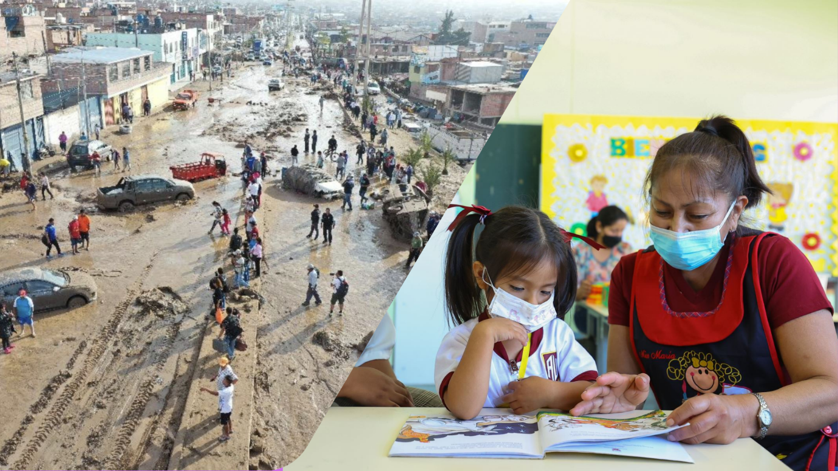
Marco Normativo
¿Puedo cambiar de acciones para mitigar los efectos de las lluvias en mi local educativo?
R.M. N°679-2023-MINEDU y R.M. N°557-2020-MINEDU
Sí. El cambio de acciones por las lluvias se enmarcaría en el de “nuevas necesidades como consecuencia de situaciones no previstas como fenómenos naturales u otros”.

Slide 22

Marco Normativo
¿Cuáles son los pasos a seguir para el cambio de acciones?
R.M. N°679-2023-MINEDU y R.M. N°557-2020-MINEDU
1. Selecciona las acciones de mantenimiento preventivo de la Ficha de Acciones de Mantenimiento (FAM). *
2. Coordina los cambios con tu especialista UGEL para su aprobación.
3. Sustenta los cambios en la declaración de gastos del Programa y adjunta las aprobaciones.
* Siempre y cuando la FAM No esté verificada.

Slide 23

Marco Normativo
Comprobantes de Pago
R.M. N°679-2023-MINEDU y R.M. N°557-2020-MINEDU
No deben de realizarse contratos a todo costo. Solo serán autorizados en el rubro de adquisición de mobiliario y rejas de Seguridad.
Ejecución de acciones de mantenimiento
Los comprobantes de pago (boletas de venta, recibos por honorarios, entre otros) correspondientes a la contratación de mano de obra, adquisición de materiales y/o servicios de transporte deberán ser emitidas máximo hasta la fecha establecida para el registro del Panel de culminación de acciones (PC).
Solo serán validas boletas de venta y recibos por honorarios ELECTRONICOS, y deberán describir cada uno de los materiales adquiridos. Los R.H. deberán indicar o detallar el trabajo realizado.
IMPORTANTE

Slide 24
Marco Normativo
Panel de Culminación de Acciones (PC)
R.M. N°679-2023-MINEDU y R.M. N°557-2020-MINEDU
Ejecución de acciones de mantenimiento
d) Una vez culminada la ejecución de acciones de mantenimiento, el responsable de mantenimiento elabora, registra y envía en “Mi Mantenimiento” el Panel de culminación de acciones, que contiene la evidencia fotográfica de la ejecución del mantenimiento: del antes, durante y después de las intervenciones efectuadas.
g) En caso se presenten observaciones, el responsable de mantenimiento las deberá subsanar en el sistema “Mi Mantenimiento” y enviarlas antes del plazo limite establecido.

Slide 25
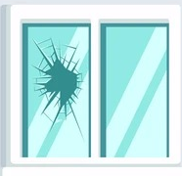

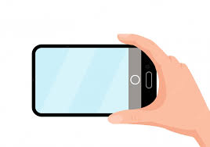
¿Qué es el Panel de Culminación de Acciones (PC)?
Es un formato que permite registrar la evidencia fotográfica con los avances de ejecución del mantenimiento. Requiere se suba en el sistema Mi Mantenimiento, las fotografías de los espacios intervenidos: antes, durante y una vez terminados los trabajos en la IE.
Antes
Durante
Resultado final
Registro fotográfico
Importante: se recomienda completar el PC de manera continua durante la ejecución del mantenimiento.

Slide 26

Marco Normativo
Devolución de recursos no utilizados
R.M. N°679-2023-MINEDU y R.M. N°557-2020-MINEDU
Ejecución de acciones de mantenimiento
h) Por su parte, para la devolución de recursos no utilizados se deberá considerar:
La devolución de recursos no utilizados debe ser realizada en la cuenta de ahorros abierta a nombre del responsable de mantenimiento en el Banco de la Nación, antes del vencimiento del plazo establecido para la aprobación de la Declaración de Gastos durante el año fiscal 2024.
Posterior a la fecha de aprobación del Expediente de la Declaración de Gastos, las devoluciones se realizan a la Cuenta Corriente N° 00000-860867 M.EDUCACIÓN PRONIED-ED.
2023-1
Regular

Slide 27
BLOQUE III
Etapa de ejecución de acciones

Slide 28
Ejecución de acciones
Flujo del proceso
01
02
03
04
05
06
07
08
Verificación de que la FAM está aprobada
Planificación de la ejecución
Retiro de recursos
Adquisición de materiales
Contratación de servicios de ejecución
Ejecución de los servicios en la IE
Notificación de culminación de acciones
Devolución de recursos no utilizados
Realizar el registro fotográfico constante del antes, durante y cuando finalice el mantenimiento
Recuerda esta etapa requiere:
Planificación, coordinación y distribución de responsabilidades con la Comisión Responsable.
Conservación de comprobantes de pago.
Realizar el registro fotográfico.

Slide 29
Ejecución de acciones
La ejecución debe ser responsabilidad de toda la Comisión Responsable. Se promueve que el responsable de mantenimiento, convoque desde un inicio a la Comisión Responsable para la distribución de responsabilidades.
Para cada actividad planificada y requerida para la ejecución de acciones de mantenimiento, los responsables deben constatar que:
- FAM verificada en el sistema “Mi Mantenimiento” y/o la FAM modificada
    - Estado de las cuentas bancarias (activas/ vigiladas/paralizadas).
    - Plazos y personas a cargo de cada actividad.
    - Recursos o presupuesto programado.
    - Comprobantes de pago a conservar.
Comisión Responsable
Responsable Mantenimiento

Slide 30
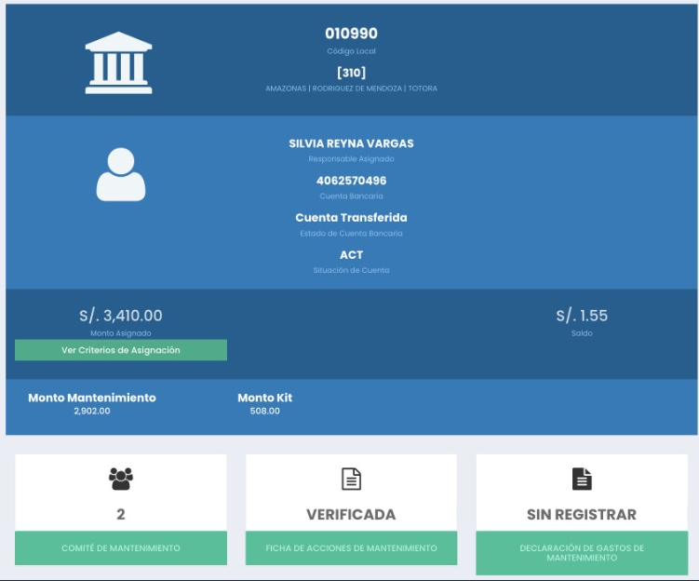
Ejecución de acciones
Consideraciones para retiro de recursos
Para el retiro:
Los montos máximos de retiros diarios en el Banco de la Nación es de:
Ventanilla: hasta el 100% del monto asignado
Cajero: hasta S/. 3,000
No retirar intereses ni saldos de periodos anteriores.
Luego del retiro:
Conservar los váucher(s) de los retiros en el Banco de la Nación, y tomar una fotografía visible y/o fotocopia de manera inmediata.
No hacer uso de la cuenta de ahorros o de los recursos asignados para fines personales.
Revisar el estado cuenta de ahorros como “Activa”
Verificar el monto otorgado al local educativo
Constatar que la FAM está verificada
Notes:
Agregar estados de cuenta posibles: activa, bloqueada, vigilada y paralizada.

Slide 31

Ejecución de acciones
Consideraciones para retiro de recursos
Verificar en el Sistema el monto y el estado de la cuenta bancaria, antes de realizar el retiro.
Retirar el monto asignado al local educativo, según listado aprobado.
No retirar los intereses que genera el recurso en la cuenta.
Conservar todos los váucher(s) de las transacciones en el BN (retiros y devoluciones)
Si no se utiliza todo el monto del recurso, el saldo restante debe ser devuelto.
Evaluar todas las posibilidades para retiro y devolución de recursos: ventanilla, agentes y cajero.

Slide 32

Ejecución de acciones
Adquisición de materiales
Comprobantes de pago
Boletas o Facturas
Detallando insumos, cantidades, precio unitario (especificando marca y demás características).
Ejemplo:
30 und. de plancha galvanizada de 3.60 m. x 0.80 m x 0.20 mm de espesor
10 listones de madera tornillo de 2”x2”x12"
Los comprobantes deben estar a nombre de la IE o del Responsable de Mantenimiento
De haber obtenido un único comprobante, ser cuidadoso para identificar la desagregación de los montos para cada elemento de intervención para la posterior declaración de gastos.
Actividades
Compras y contrataciones
Se podrá delegar la adquisición a algún miembro de la Comisión Responsable.
No adquirir herramientas de trabajo que deben ser provistas por el proveedor.
Recomendaciones:
La emisión de comprobantes no debe exceder la fecha límite del registro y envío del Panel de Culminación de acciones.
Promover que el monto del transporte de materiales sea emitido en un comprobante.
Solo el Especialista autoriza la presentación de las Declaraciones Juradas

Slide 33


Ejecución de acciones
Para la contratación de proveedores de servicios
ACTIVIDADES
El proveedor debe disponer de sus propios EPPs (Equipo de Proteccion Personal).
El proveedor debe disponer sus herramientas de trabajo.
Se recomienda disponer un cronograma de trabajo, para cumplir los objetivos en los plazos normados
COMPROBANTES DE PAGO
Se recomienda disponer de un contrato con el proveedor y no efectuar el pago total por adelantado.
Solicitar recibo por honorarios electrónico y detallar el concepto/acciones, área intervenida y montos desagregados.
Ejm: Reparación de 30m2 de cobertura de plancha
galvanizada.
Si el proveedor está implementando servicios sobre elementos de intervención distintos, su comprobante debe estar desagregado por cada elemento.
Ejm: Pintado de 03 puertas metálicas
Pintado de 02 mesas de madera
NOTAS:
Los comprobantes deben estar a nombre de la IE o del Responsable de Mantenimiento.
La emisión de comprobantes no debe exceder la fecha límite del registro y envío del Panel de Culminación de acciones.

Slide 34

Ejecución de acciones
Contratación y compras
Mano de obra: el Recibo por Honorarios (RRHH) de detallar las acciones y espacios conforme a lo ejecutado.
Compra de materiales con boletas o facturas. Detallando insumos, cantidades, precio unitario (especificando marca y demás características).
Transporte: boleta, factura o declaracion jurada. Detallar elementos transportados, ruta (punto de inicio y llegada) y tipo de transporte/vehículo.
Los comprobantes de pago deben ser visados, por toda la Comisión Responsable del mantenimiento.
La fecha máxima de los comprobantes de pago, es máximo la fecha límite para el registro y envío del Panel de Culminación de acciones.
La Declaración Jurada debe ser considerada como la alternativa para casos en los cuales no se puede obtener boleta o factura y autorizado por el Especialista previamente.
El uso del Recibo por Honorarios corresponde a la prestación de servicios profesionales u oficios, por lo cual su uso debe de corresponder a dichos casos.
LOS COMPROBANTES DEBEN ESTAR A NOMBRE DE LA IE O DEL RESPONSABLE DE MANTENIMIENTO.
1
2

Slide 35
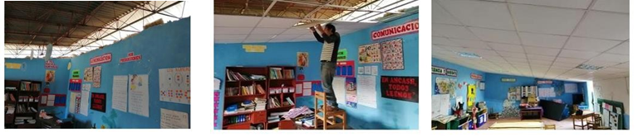
Ejecución de acciones
Registro de Panel de Culminación de Acciones (PC)
Ejemplo infraestructura
La foto muestra el antes de realizar los trabajos de mantenimiento en el área superior del aula.
Se muestra el proceso constructivo del mantenimiento en la colocación del falso cielo raso del aula.
Trabajo terminado del mantenimiento con el falso cielo raso del aula.

Slide 36
Ejecución de acciones
Recomendaciones para completar el PC
Registrar las acciones de mantenimiento ejecutadas.
Verificar que las fotografías registradas coincida con lo realmente efectuado.
Tomar fotos de cada etapa de la ejecución ( antes, durante y después) para cumplir con los requisitos para el registro del PC.
El registro progresivo de información en el sistema facilitará el proceso de registro del PC.
Sí ha realizado un cambio de partidas, se debe crear la partida en el PC y agregar las fotos para que pueda rendir en la DG.
Para enviar la DG al especialista por el sistema Mi mantenimiento, el PC debe estar primero registrado y enviado.
ADELANTARSE A REGISTRAR LA INFORMACIÓN FACILITARÁ COMPLETAR EL PANEL EN LOS PLAZOS ESTABLECIDOS.
1
2

Slide 37
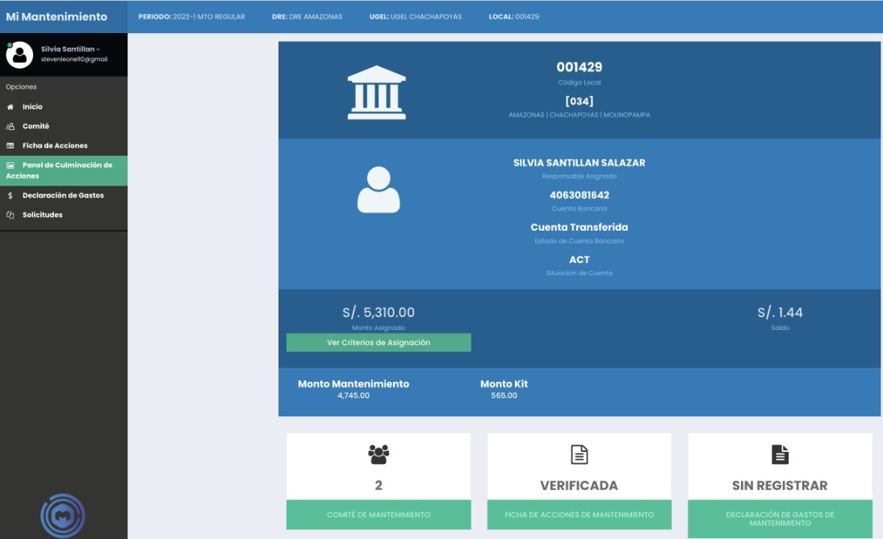

Ejecución de acciones
¿Cómo completar el panel de culminación de acciones en el Sistema?
Nombre
Nombre de la IE
Responsable
N° de Cuenta
1. Ingresar al Panel de Culminación de Acciones

Slide 38
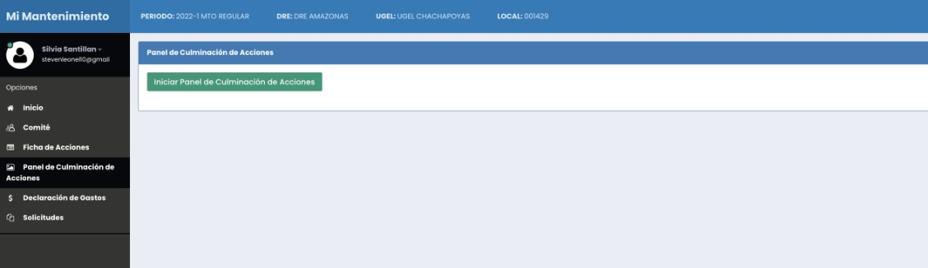
Ejecución de acciones
Registro de Panel de Culminación de Acciones (PC)
Periodo
Nombre
2. Iniciar Panel de Culminación de Acciones

Slide 39
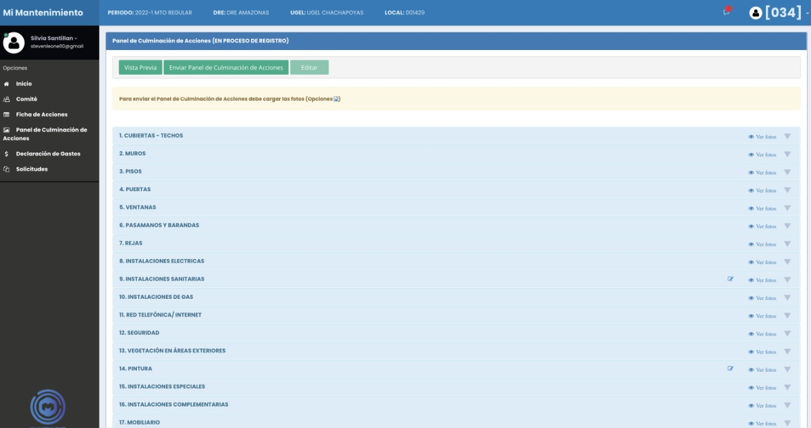
Ejecución de acciones
Registro de Panel de Culminación de Acciones (PC)
Nombre
1. Ingresar al elemento de intervención programado

Slide 40
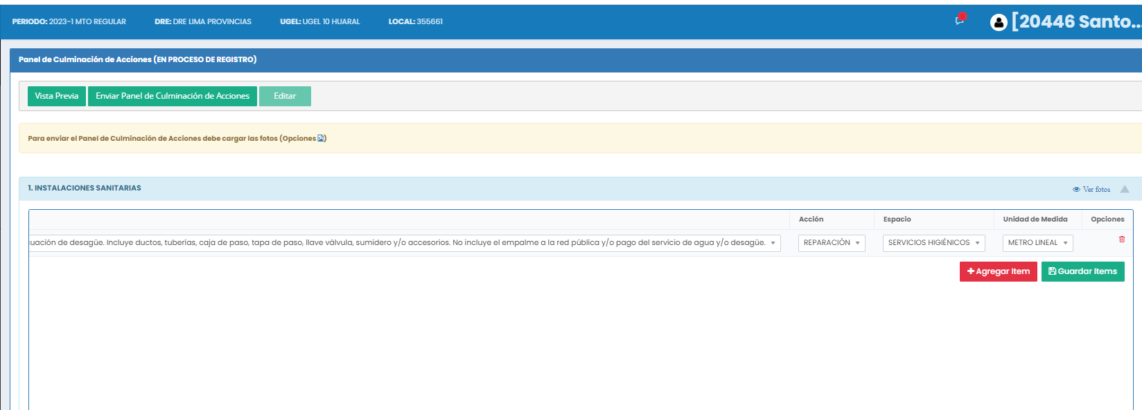
Ejecución de acciones
Registro de Panel de Culminación de Acciones (PC)
2. Si ha realizado una nueva partida, darle click en agregar item, crea los datos de la nueva partida y luego darle guardar item. Posterior a ello, registrar las fotos.

Slide 41
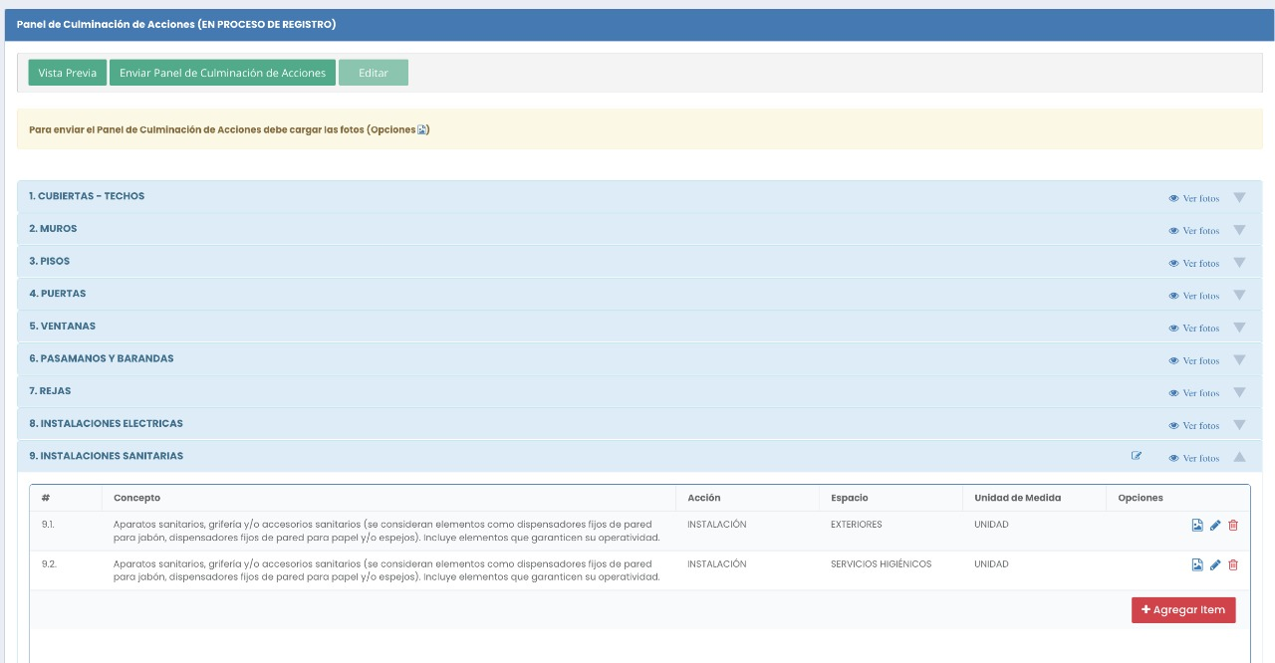
Ejecución de acciones
Registro de Panel de Culminación de Acciones (PC)
Al ingresar se despliega el contenido del elemento de intervención

Slide 42
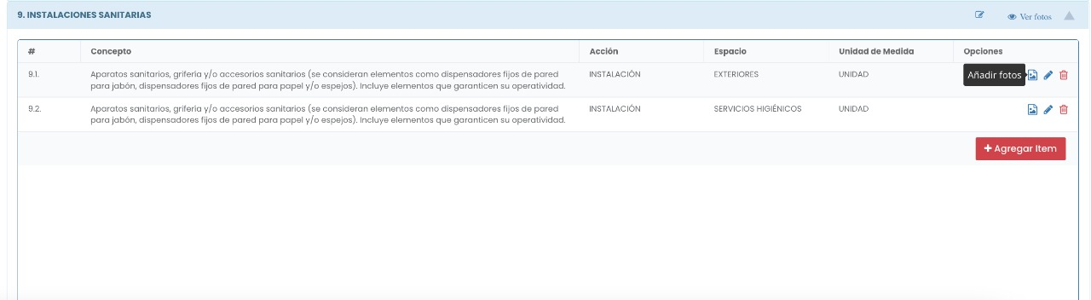
Ejecución de acciones
Registro de Panel de Culminación de Acciones (PC)
4. Al desplegar el menú, encontrará el ícono de foto y podrá subir la foto correspondiente.

Slide 43
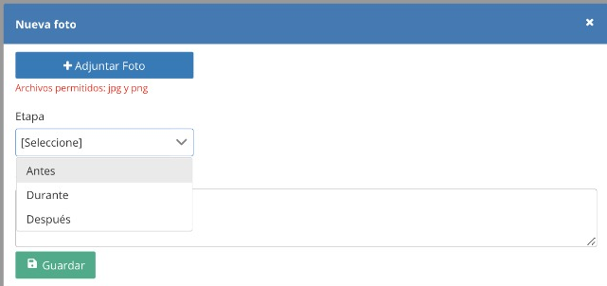
Ejecución de acciones
Registro de Panel de Culminación de Acciones (PC)
Al adjuntar la foto, se debe indicar a qué momento corresponde la foto (antes, durante o después) por cada acción ejecutada con la descripción y luego guardar.
El sistema permite cargar la foto en formato JPG o PNG
Botón para adjuntar foto
Despliega panel para indicar la etapa de la Actividad del mantenimiento al que pertenece la foto. Coloque una descripción de lo que se visualiza en la imagen.

Slide 44
Ejecución de acciones
Registro de Panel de Culminación de Acciones (PC)
Al culminar el proceso de registro del PC, se debe remitir para aprobación de la UGEL por el Sistema Mi Mantenimiento
5. Botón Enviar Panel de Culminación de Acciones

Slide 45
BLOQUE IV
Cambio de acciones por fenómenos naturales

Slide 46
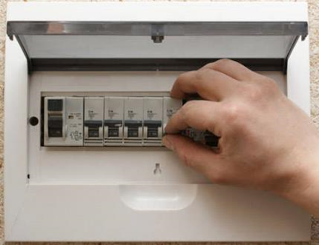
Si tu local educativo ha sido afectado por lluvias, se recomienda como acciones inmediatas:
Desconexión de instalaciones eléctricas del local educativo a fin de evitar accidentes o deterioro mayor de las conexiones.
Cierre de la llave general del ingreso del agua potable a la IE para evitar daños en la infraestructura de agua y saneamiento.
Almacenar sacos de tierra o arena y colocarlos en las puertas y ventanas para evitar el ingreso del agua.
Tener un plan de evacuación o rutas de escape por las que pueden evacuar.

Slide 47
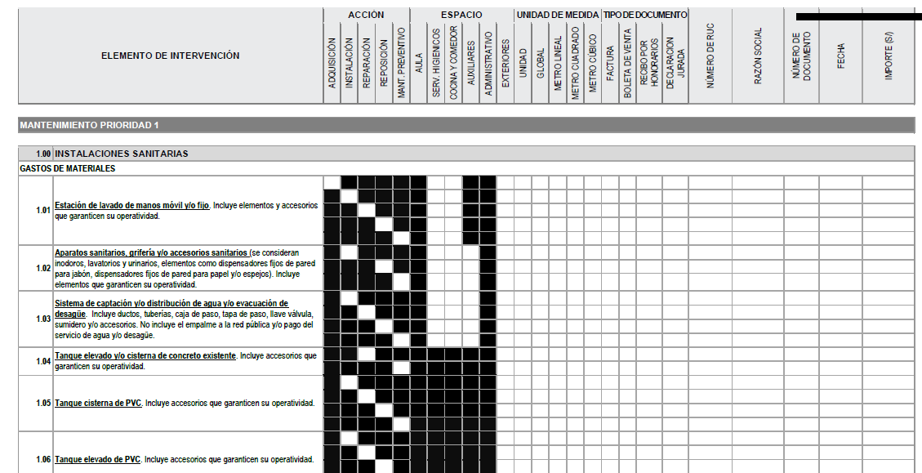
¿Cómo seleccionar las acciones de mantenimiento?
Corresponden a las acciones de mantenimiento preventivo que están habilitadas en la FAM de las intervenciones del 2024 por cada elemento de intervención.

Slide 48
Importante
Se pueden seleccionar, aquellas acciones de mantenimiento preventivo que están habilitadas en las intervenciones complementaria y regular.

Slide 49




¿Cuál es la secuencia sugerida para los trabajos en un contexto de lluvias?
Se realizará mediante el mantenimiento preventivo que faculta la Norma Técnica Específica. Se recomienda primero la limpieza, luego la desinfección y finalmente reparación del área afectada del local educativo.
Limpieza
Desinfección
Reparación

Slide 50

Limpieza
Desinfección
Reparación
Ejemplo cisterna
De ser el caso, proceder a la reparación. Puede emplearse, el elemento de intervención de instalaciones sanitarias, en el sub elemento de cisternas y tanques.
Se realiza la limpieza de la cisterna. Una vez limpia se llena de agua nuevamente para pasar a la desinfección.
Una vez que se ha limpiado, se debe realizar la desinfección.

Slide 51
Ejemplo de acciones de mantenimiento preventivo en el contexto de lluvias intensas
Orden | Descripción de la actividad | Elemento de intervención
1 | Limpieza y desinfección de cisternas y/o tanques (1000 litros) | Elemento de intervención 1: Instalaciones Sanitarias | 1.05. Tanque cisterna de PVC. Incluye accesorios que garanticen su operatividad.
2 | Cobertura de calamina galvanizada | Elemento de intervención 3: Cubiertas y Techos | 3.01. Cubiertas livianas en edificaciones y áreas exteriores. Implica trabajos de impermeabilización y/o protección por filtraciones y/o asoleamiento de la cubierta. Se excluye los elementos de soporte y estructura de la cubierta existente.

Slide 52
Ejemplo de acciones de mantenimiento preventivo en el contexto de lluvias intensas
Orden | Descripción de la actividad | Elemento de intervención
3 | Canaletas para agua de lluvia de 4" incluye soporte | Elemento de intervención 1: Instalaciones Sanitarias | 1.10. Sistema de evacuación y/o captación de aguas pluviales. Incluye canaletas, bajantes y/o montantes.
4 | Tarrajeo | Elemento de intervención 4: Muros | 4.01. Superficie en muros existentes de ladrillo y/o concreto. Implica trabajos como resane, tarrajeo e impermeabilización en superficies existentes.
5 | Pintura en muros | Elemento de intervención 17: Pintura | 17.02. Sobre muros, murales, columnas, vigas, techo (sólo en caso de que no existan fallas estructurales)
6 | Transporte | Elemento de intervención 19: Transporte | 19.01. Servicio de transporte terrestre para las acciones de mantenimiento.

Slide 53
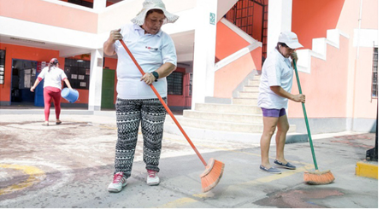
Recomendaciones
Se ejecutarán aquellas acciones de mantenimiento preventivo de la FAM última aprobada . Se coordinará con el Especialistas UGEL y se sustentará en la Declaración de Gastos.
No es posible emplear los recursos asignados en acciones que no estén contempladas en la FAM verificada o modificada.
Todos los demás procesos de las etapas de ejecución y declaración de gastos se mantendrán iguales y se especificará los cambios de acciones. Por ejemplo, la solicitud de habilitación del elemento pintura se mantiene.
Mantener el registro de fotos del antes, durante y después de las acciones que se ejecutaron por la afectación de lluvias, se tendrán que sustentar en la DG.

Slide 54
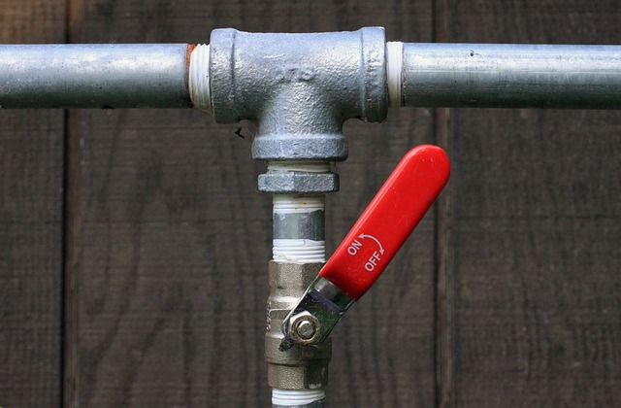
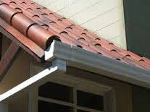
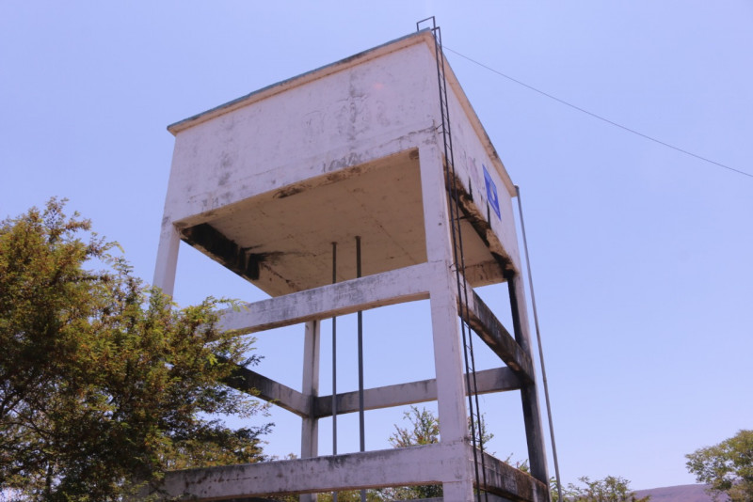
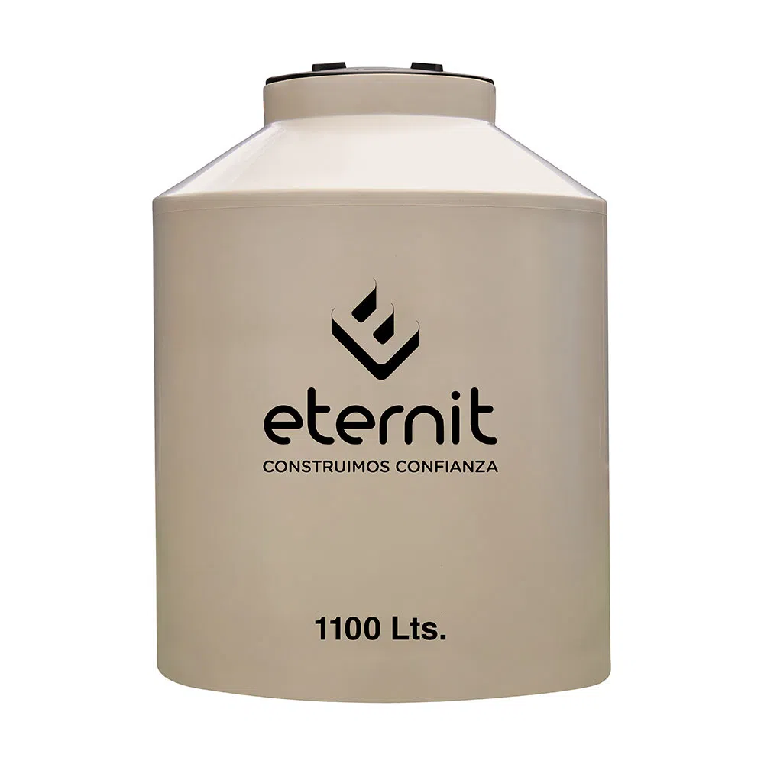
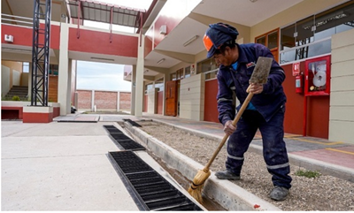
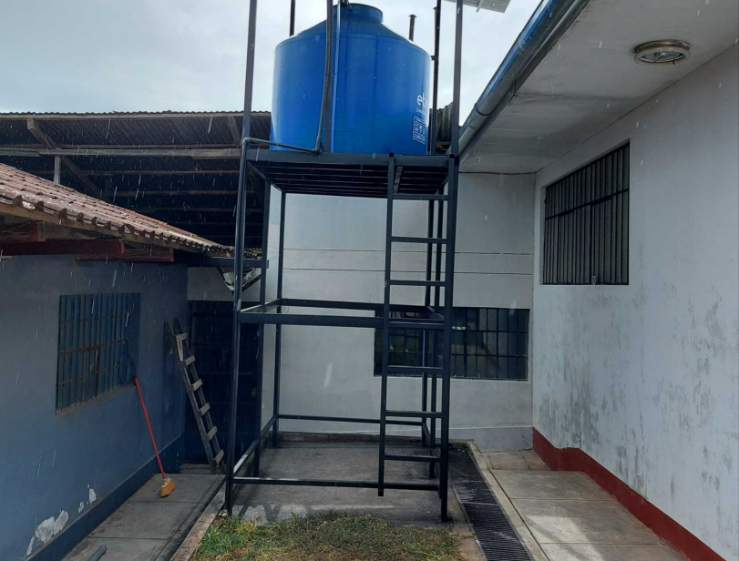
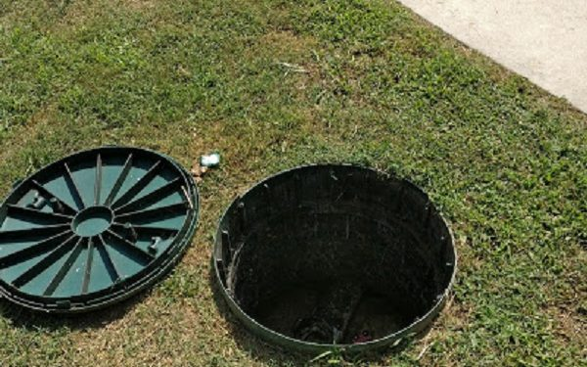
1.00 Instalaciones Sanitarias: mantenimiento preventivo
1.03 Sistema de captación y/o distribución de agua y/o evacuación de desagüe
1.10TSistema de evacuación de aguas pluviales: limpieza , reparación, reposición
1.04 Tanque elevado y/o cisterna de concreto existente
1.06 Tanque elevado de PVC
1.11 Cunetas y/o canaletas: limpieza, reparación y pintado de rejilla (mantenimiento preventivo)
1.07 Base metálica y/o madera para tanque elevado de PVC
1.08 Tanque séptico y/o pozo percolador

Slide 55
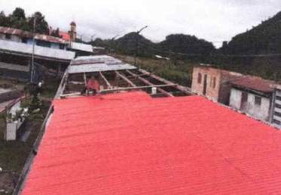
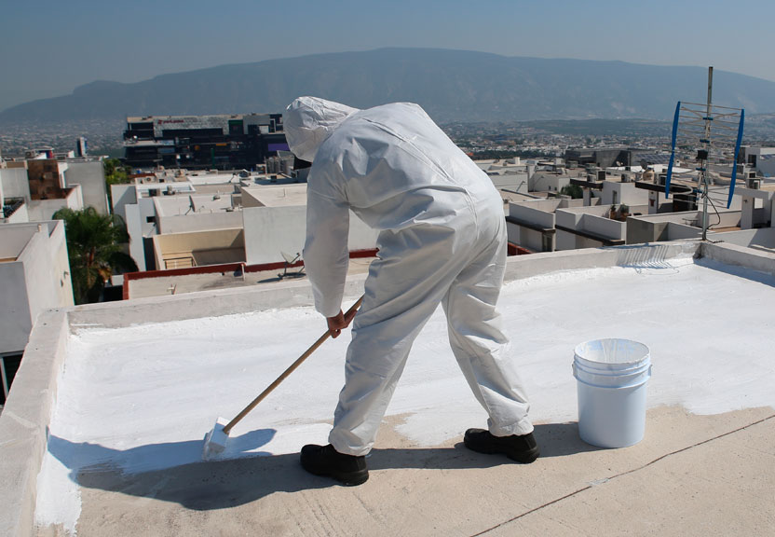
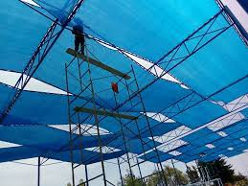
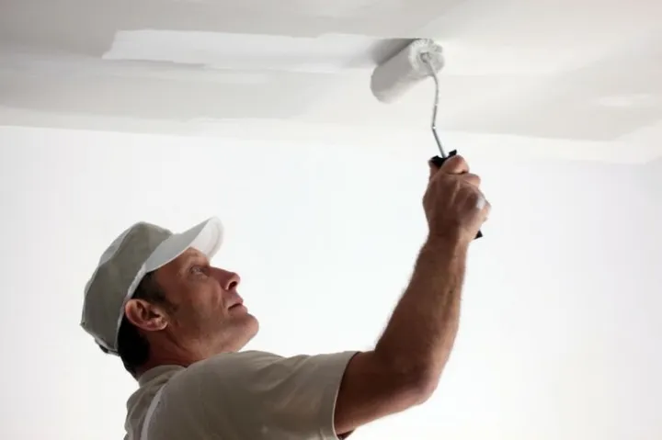
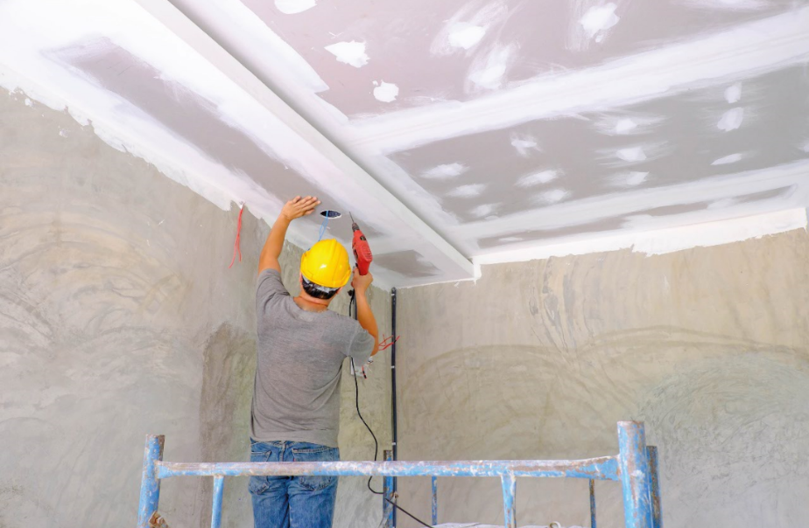
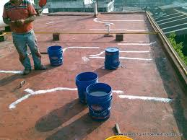
3.00 Cubiertas - Techos
3.01 Cubiertas livianas en edificaciones y áreas exteriores | 3.01 Mantenimiento preventivo y/e impermeabilización de la superficies exteriores y/o cubiertas de techo en edificaciones existentes. | 3.01 Mantenimiento preventivo: limpieza y reforzamiento de la malla rachel | 3.04 Superficies de cielo raso de techos en edificaciones existentes (losas aligeradas y/o macizas)
3.05 Mantenimiento preventivo, reparación y/o reposición del Falso cielo raso en edificaciones existentes
3.02 Tratamiento de fisuras para evitar la filtración del agua.

Slide 56
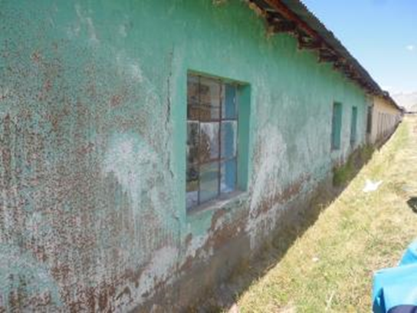
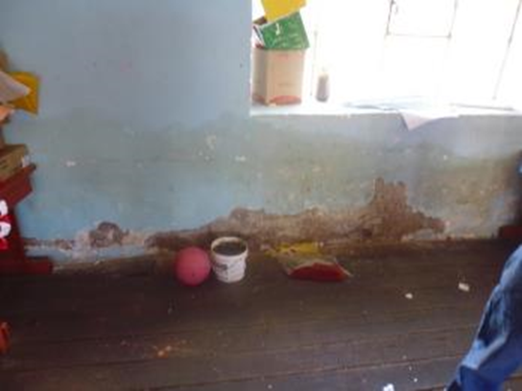
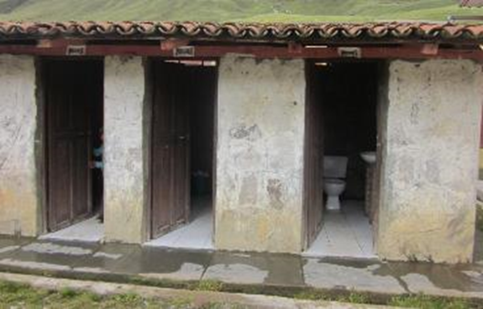
4.00 MUROS: mantenimiento preventivo
4.01 MUROS: Implica trabajos de limpieza, resane, tarrajeo e impermeabilización en superficies existentes
4.04 ZOCALOS Y CONTRAZOCALOS: implica trabajos de mantenimiento: limpieza, reparación, revestimiento para protección de la humedad.

Slide 57
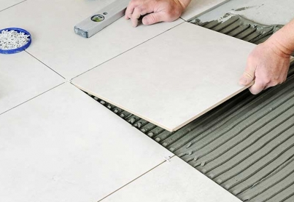
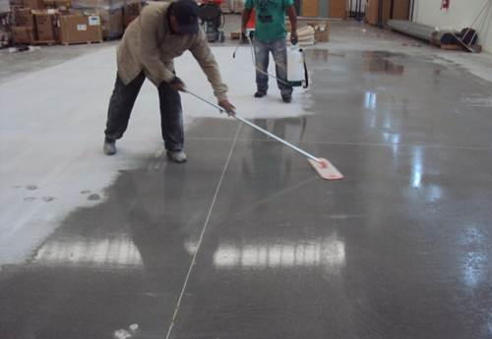
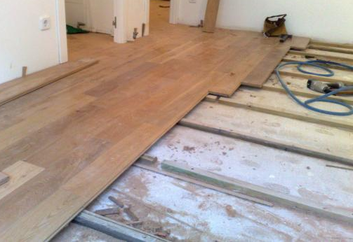
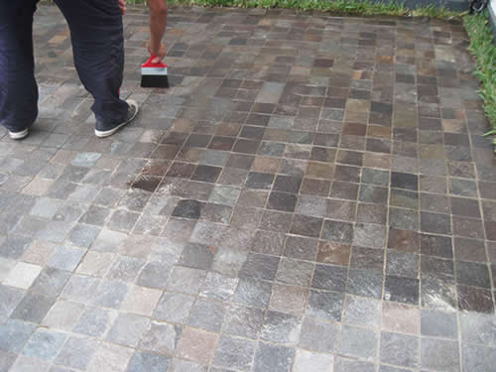
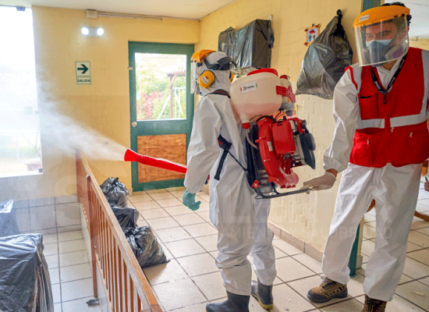
5.00 Pisos
5.01 Acabados antideslizantes de alto tránsito en interiores | 5.02 Acabado de cemento pulido en interiores de edificaciones | 5.03 Acabado de machihembrado de madera en interiores de edificaciones | 5.04 Acabados antideslizantes de alto tránsito en exteriores
8.00 Seguridad
8.05 Elementos de fumigación

Slide 58

Cierre
  ¡Gracias por su asistencia!

